Slide 1
Esta clase va a ser
grabada

Slide 2
Clase 04. PYTHON
Controladores de Flujo I

Slide 3


Temario
03
04
05
Operador y expresiones
Controladores de Flujo I
Controladores de Flujo II
Operadores
Expresiones anidadas
Condicional
Else
Elif
Sentencias iterativas
While
For

Slide 4

Objetivos de la clase
Conceptualizar el flujo y diagrama de flujo
Reconocer sus funcionalidades
Conceptualizar sentencias de control
Utilizar sentencia de control if

Slide 5

Repositorio Github
Te dejamos el acceso al Repositorio de Github donde encontrarás todo el material complementario y scripts de la clase.
Repositorio Python
Notes:
Usar para slides de sólo texto con categorías.

Slide 6
Flujo

Slide 7
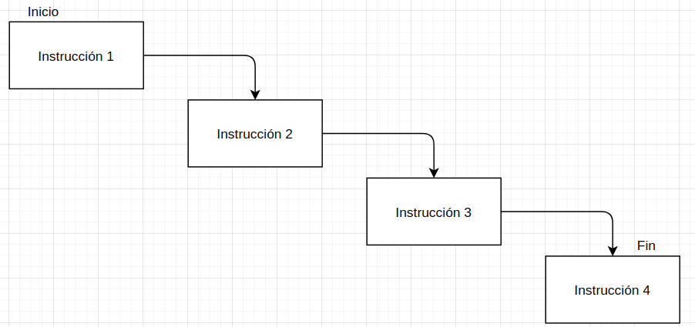
¿Qué es el flujo?
Veremos cómo controlar el flujo con Python, pero antes de eso, ¿Qué es el flujo?. El flujo es una forma de entender la sucesión de las instrucciones de un programa, estas instrucciones se ejecutan una después de otras de forma ordenada y suelen tener el objetivo final de manipular información.

Slide 8

¿Qué es el flujo?
Sin embargo, para manipular datos no es suficiente con realizar cálculos o resolver expresiones, necesitamos que de alguna forma nuestro programa pueda elegir, que sepa cómo actuar en función de determinadas situaciones, o incluso repetir una tarea si es necesario.
Para estas situaciones, existen las sentencias de control de flujo.

Slide 9
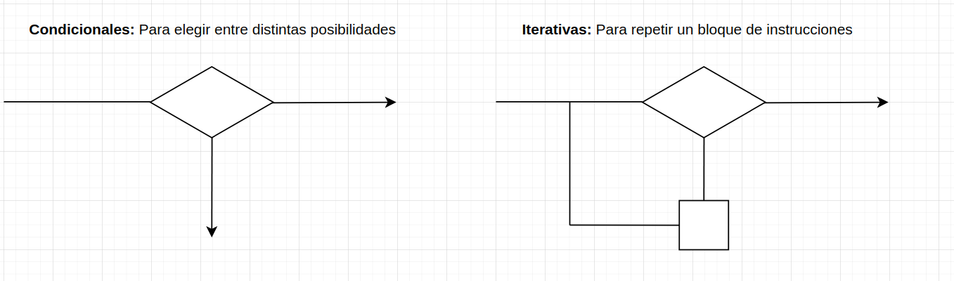
Sentencias de control
Se dividen en dos tipos, las de control condicional y las de control iterativo. (A las siguientes imágenes se le denomina diagrama de flujo)
Nos centraremos en las sentencias de control condicional.

Slide 10
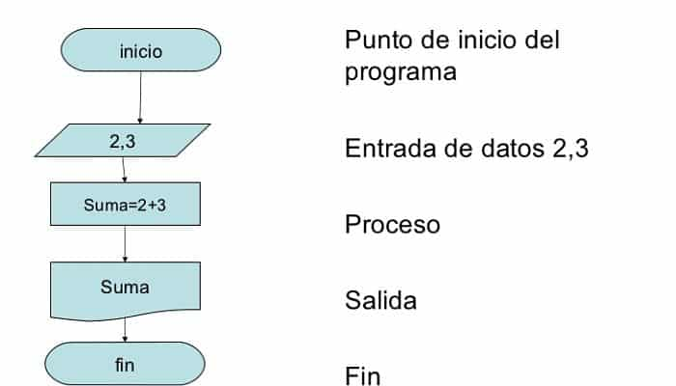
Diagramas de flujo
Expresan nuestros algoritmos en forma de diagrama mediante una representación gráfica basada en figuras geométricas que varían según la estructura de código.
Una app recomendada que se suele utilizar es Diagrams

Slide 11
Condicional

Slide 12
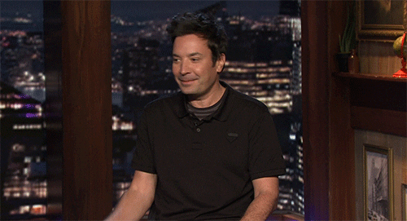
Condicional
En la vida diaria, actuamos de acuerdo a la evaluación de condiciones, de manera mucho más frecuente de lo que en realidad creemos: si el semáforo está en verde, cruzar la calle. Si no, esperar a que el semáforo se ponga en verde.
A veces, también evaluamos más de una condición para ejecutar una determinada acción: si llega la factura de la luz y tengo dinero, pagar la factura.

Slide 13

Condicional
Las sentencias de control condicionales, son aquellas que nos permiten evaluar si una o más condiciones se cumplen, para decir qué acción vamos a ejecutar. La evaluación de condiciones, solo puede arrojar 1 de 2 resultados: True o False (verdadero o falso).

Slide 14
Condicional
Para describir la evaluación a realizar sobre una condición, se utilizan los operadores relacionales (==, !=, >, <, etc.). Y, para evaluar más de una condición simultáneamente se utilizan los operadores lógicos (not, and, or).
Las sentencias de control de flujo condicionales se definen mediante el uso de tres palabras claves reservadas:
if (si)
elif (si no, si)
else (si no)

Slide 15
Sentencia If
Dentro de las sentencias condicionales el if (si) posiblemente sea la más famosa y utilizada en la programación, esto debido a que nos permite controlar el flujo del programa y dividir la ejecución en diferentes caminos.
Al utilizar esta palabra reservada if le estamos indicando a Python que queremos ejecutar una porción de código, o bloque de código, solo si se se cumple una determinada condición, es decir, si el resultado es True.

Slide 16

Sentencia If
Primero definimos una variable edad y le asignamos un valor entero 30. Después, a través del condicional, le decimos que queremos imprimir “Es un adulto” en pantalla, solo si se cumple la condición de que edad sea mayor o igual a 18.
Veamos el siguiente ejemplo:
edad = 30
if edad >= 18:
print('Es un adulto')
if True:
print('Se cumple la condición')
Notes:
Profesor/a: mostrar en vivo compartiendo pantalla.

Slide 17
Indentación
Python se basa en la sangría (espacio en blanco al comienzo de una línea) para definir el alcance en el código. Otros lenguajes de programación a menudo usan corchetes para este propósito.
El siguiente código nos arrojará un error:
a = 25
b = 50
if b > a:
print("b es más grande que a")
Puedes probarlo para verificarlo.
Notes:
Profesor/a: mostrar en vivo compartiendo pantalla.

Slide 18
If
Recordemos que Python admite las condiciones lógicas habituales de las matemáticas:
Es igual a : a == b
No es igual a: a != b
Menos que: a < b
Menor o igual que: a <= b
Mayor que: a > b
Mayor o igual que: a >= b
También podemos apoyarnos del uso de operadores lógicos como ser: AND, OR, NOT.
Ejemplo con AND:
a = 195
b = 30
c = 400
if a > b and c > a:
print(“Ambas condiciones son verdaderas")
Notes:
Profesor/a: mostrar en vivo compartiendo pantalla.

Slide 19
If
Ejemplo con OR:
a = 195
b = 50
c = 500
if a > b or a > c:
print(“Al menos una de las condiciones es verdadera")
Ejemplo con NOT:
x = 10
if not x > 15:
print("False")
Notes:
Profesor/a: mostrar en vivo compartiendo pantalla.

Slide 20
If
If en una sola linea – Ejemplo 1:
a = 150
b = 35
if a > b: print(“a es mayor que b")
If en una sola linea – Ejemplo 2:
a = 5
b = 150
print("A") if a > b else print("B")
If en una sola linea – Ejemplo 3:
a = 150
b = 330
print("A") if a > b else print("=") if a == b else print("B")
Notes:
Profesor/a: mostrar en vivo compartiendo pantalla.

Slide 21
Else

Slide 22

Sentencia Else
Dentro de las sentencias condicionales el else (sino) es una especie de “hermano” de if el cual se puede encadenar al final de un bloque de código if para comprobar los casos contrarios, es decir los False. Al utilizar esta palabra reservada else le estamos indicando a Python que queremos ejecutar una porción de código, o bloque de código, sólo si no se cumple ninguna de las condiciones antes dichas, es decir, si el resultado es False siempre.

Slide 23
SENTENCIA ELSE
Veamos el siguiente ejemplo:
numero = 24
if numero > 36:
print("El número es grande")
else:
print("El número es chico")
1
2
Primero definimos una variable número y le asignamos un valor entero 24.
Después, a través del condicional, le preguntamos si el número es mayor a 36, si es así, queremos imprimir “El número es más grande” en pantalla, de lo contrario queremos que imprima “El número es más chico”.
Notes:
Profesor/a: codear en vivo el ejemplo

Slide 24
Múltiples If
Veamos un ejemplo de cómo podemos trabajar con múltiples ifs anidados:
Ejemplo 1:
x = 25
if x > 10:
print("por encima de diez,")
if x > 20:
print("y también por encima de 20!")
else:
print("pero no por encima de 20")
Ejemplo 2:
x = 15
if x > 10:
print("por encima de diez,")
if x > 20:
print("y también por encima de 20!")
else:
print("pero no por encima de 20")
Notes:
Profesor/a: explicar codeando en vivo los ejemplos y explicar qué ha pasado al utilizar con múltiples ifs anidados.

Slide 25
☕
Break
¡10 minutos y volvemos!

Slide 26
Elif

Slide 27

Sentencia Elif
La última sentencia condicional que podemos encontrar es el elif (si no, si), también podríamos decir que es un hermano de if, ya que se utiliza en continuación al if para poder encadenar muchísimas más comprobaciones.
Al utilizar esta palabra reservada elif le estamos indicando a Python que queremos ejecutar una porción de código, o bloque de código, solo si la condición anterior no se cumple, es decir, si el resultado del if o algún elif fue False.

Slide 28
SENTENCIA ELIF
a = 2 + 3
if a == 4:
print ("A es igual a cuatro")
elif a == 5:
print ("A es igual a cinco")
elif a == 6:
print ("A es igual a seis")
else:
print ("No se cumple la condición")
Como podemos observar, la primera condición valida si A es igual a 4, como esto no es verdadero, se evalúa la siguiente condición, si A es igual a 5, si no A es igual a 6? .
Finalmente, se define un bloque else por default que se ejecutará cuando ninguna de las condiciones anteriores sea verdadera.
Pregunta! ¿Cuál sería el resultado de este ejemplo?
Notes:
El resultado es: "A es igual a cinco" Profesor/a: codear en vivo compartiendo pantalla el ejemplo

Slide 29
¿Para qué sirve la sentencia Elif?
comando = "SALIR"
if comando == "ENTRAR":
print("Bienvenido al sistema.")
elif comando == "SALUDO":
print("Hola! ¿Cómo estás?")
elif comando == "SALIR":
print("Saliendo del sistema.")
else:
print("No se reconoce el comando.")
Básicamente nos sirve para poder darle múltiples opciones al programa.
Notes:
Profesor/a: codear en vivo compartiendo pantalla el ejemplo

Slide 30
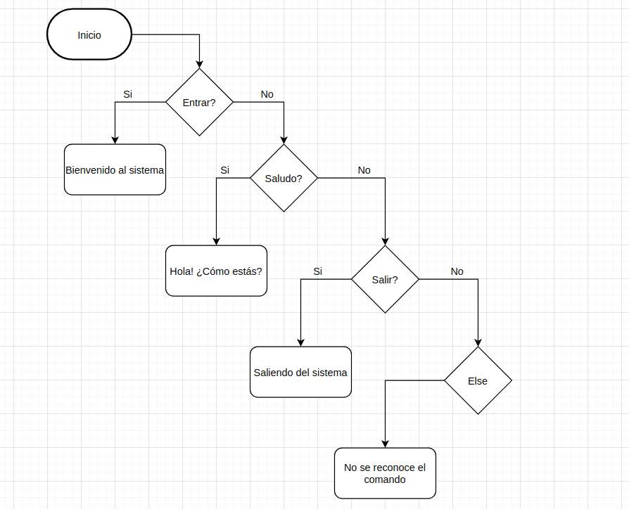
Notes:
Profesor/a: explicar con un ejemplo

Slide 31

PARA RECORDAR
Cuando se tiene varios if’s se ven las múltiples condiciones y si todo está bien, nos mostrará el resultado de cada if.
Sin embargo, en el caso de múltiples elif, comprueba las condiciones de arriba a abajo hasta que se cumpla una de ellas, y de ser así, las demás no se comprueban.

Slide 32
Repositorio Github
Te dejamos el acceso al Repositorio de Github donde encontrarás todo el material complementario y scripts de la clase.
Repositorio Python
Notes:
Usar para slides de sólo texto con categorías.

Slide 33

Generaciones digitales
Escribir un programa que indique la generación correspondiente para un año de nacimiento indicado
Duración: 20 minutos.

Slide 34

ACTIVIDAD EN CLASE
Generaciones digitales
Descripción de la actividad.
Escribir un programa que indique la generación correspondiente para un año de nacimiento indicado.
Trabajarán con el notebook de clase Clase_4.ipynb
Importante: Para los años que no pertenezcan a ninguna generación, se deberá colocar: “No existe generación asociada”

Slide 35
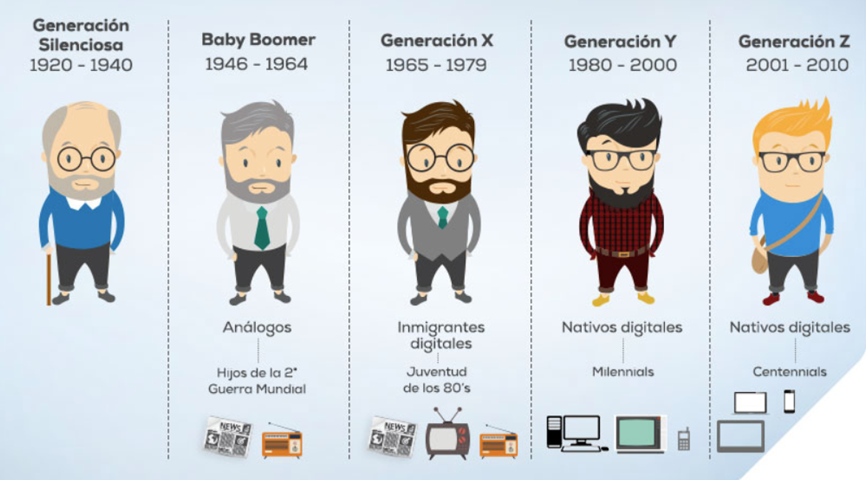
Generaciones digitales

Slide 36
Crédito Bancario
Aprobación de Crédito bancario
Duración: 20 minutos.

Slide 37

ACTIVIDAD EN CLASE
Aprobación de Crédito bancario
Descripción de la actividad.
Para aprobar un crédito, el cliente debe ser mayor de edad. Además, debe tener una antigüedad en el sistema financiero de mínimo 3 años y un ingreso mayor a 2500 dólares. En caso no tenga la antigüedad suficiente, su ingreso mensual debe ser como mínimo 4000 dólares. Si no cumple ninguna de las condiciones, no se aprueba el crédito
Datos iniciales
edad = 15
antigüedad = 10
ingreso = 1500
Notes:
edad = int(input("¿Cuál es tu edad? "))
if edad < 18:
print ("Eres menor de edad.")
else:
print("Eres mayor de edad.")

Slide 38
Marvel vs. CapCom
Duración: 20 minutos.

Slide 39

ACTIVIDAD EN CLASE
Marvel vs. CapCom
Un curso se ha dividido en dos grupos diferentes: A y B de acuerdo al nombre y a una preferencia (Marvel o Capcom). El grupo A está formado por fans de Marvel con un nombre anterior a la M y los fans de Capcom con un nombre posterior a la N y el grupo B por el resto. Escribir un programa que pregunte al usuario su nombre y preferencia, y muestre por pantalla el grupo que le corresponde.
Ej.:
¿Cómo te llamas? Alan
¿Cuál es tu preferencia (M o C)? C
Tu grupo es B
Para preguntarle al usuario, recuerda usar input.
Ejemplo: Desafío
Notes:
nombre = input("¿Cómo te llamas? ")
preferencia = input("¿Cuál es tu preferencia (M o C)? ")
if genero == "M":
if nombre < "m":
grupo = "A"
else:
grupo = "B"
else:
if nombre > "n":

Slide 40

¿Quieres saber más?
Te dejamos material ampliado de la clase

Slide 41
MATERIAL AMPLIADO
Recursos
Pseudocódigo y Diagramas de flujo
Funciones Listas
Tipo Tuplas
Disponible en nuestro repositorio.

Slide 42
¿Preguntas?

Slide 43
Resumen
de la clase hoy
Flujo
Sentencia de control
Diagrama de Flujo
Sentencias

Slide 44
Opina y valora
esta clase

Slide 45
Muchas gracias.

